Slide 2
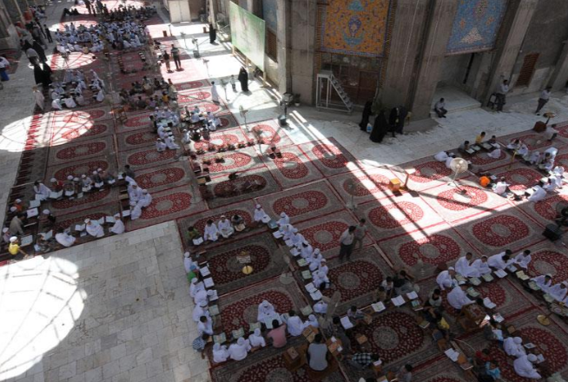
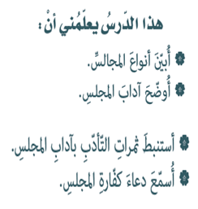
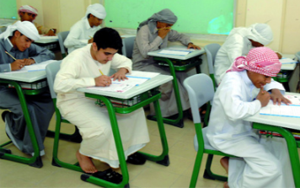
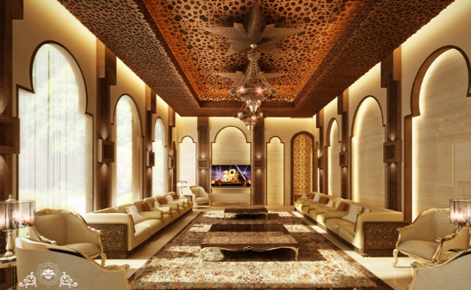

Slide 3
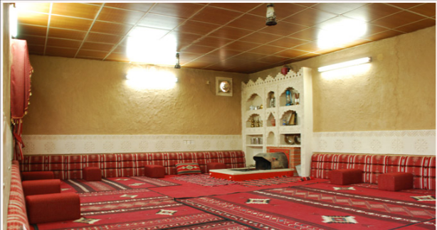

Slide 4
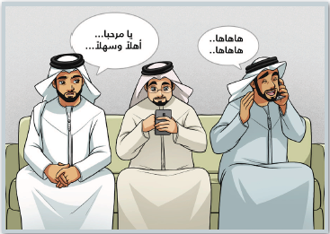
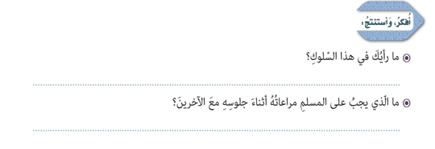
أتأمل المنظر التالي و أبادر لأتعلم :
تصرف غير لائق يتنافى مع أدب المجلس
التحلي بآداب المجلس وعدم الانشغال عن من أجالسه

Slide 5
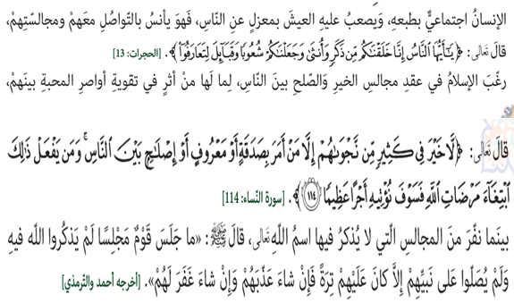

Slide 6
مفهوم المجالس وأنواعها
مفهوم المجالس
أنواع المجالس

Slide 7
مهارة التذكر
مجالس
العزاء
مجلس الاحتفال
مجلس الضيافة
مجالس
العيد
قاعة
الصف

Slide 9
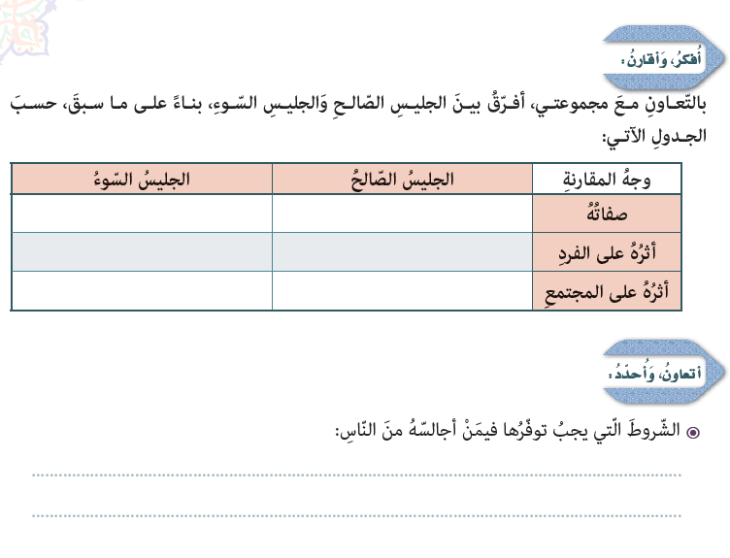
مهارة المقارنة والتحديد
سيئ الخلق
مؤمن وحسن الخلق
يتعلم منه سوء الخلق
يعينه بالثبات على دينه
الحقد والعداوة والفرقة
الألفة والمحبة
الإيمان ــــ التقوى ـــ مُحباً للوطن
حُسن الخلق ـــــ حب العلم والعمل

Slide 11
مهارة الترتيب
آداب المجالس على الوجوه التالية
1- الدخول إلى المجلس
2- الجلوس في المجلس
3- أثناء الجلوس
4- الخروج من المجلس

Slide 12
مهارة الاستدلال
أدب الدخول إلى المجلس والخروج منه
انظر الكتاب ص 126 و استدل على ذلك من القرآن الكريم
و السنة المطهرة

Slide 13
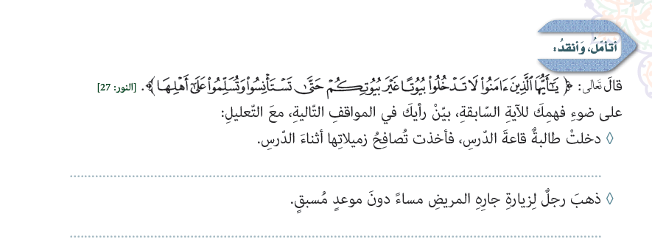
مهارة النقد
تصرف خاطئ، عليها الجلوس والسلام بعد الدرس
تصرف خاطئ، فيه إحراج للمريض ومشقة عليه

Slide 15
عدم الجلوس بين اثنين إلا بإذنهما
عدم إقامة أحد من مكانه
الجلوس في مكان خال
عدم الجلوس في وسط المجلس
عدم الجلوس مكان أحد إذا قام لحاجة
الجلوس في المجلس
انظر الكتاب ص : 127 و استدل على ذلك من القرآن الكريم و السنة المطهرة

Slide 16
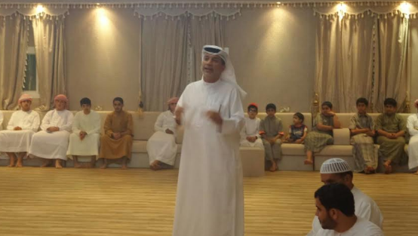
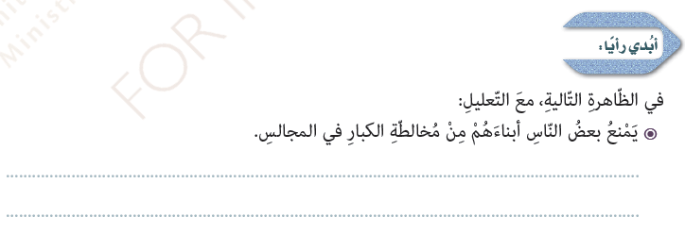
مهارة إبداء الرأي و التعليل
خطأ تربوي، فلا بد من تعويد الأبناء الجلوس مع الكبار وحُسن التعامل معهم واحترامهم

Slide 18
مهارة الاستدلال
لا يتناجى اثنان دون الثالث
لا يكثر من التنقل داخل المجلس
ينزل الناس منازلهم
يراعي الذوق العام
عدم إطالة الجلوس
أثناء المجلس
1
انظر الكتاب ص : 127
و استدل
على ذلك
من القرآن الكريم
و السنة المطهرة
2
3
4
5

Slide 19
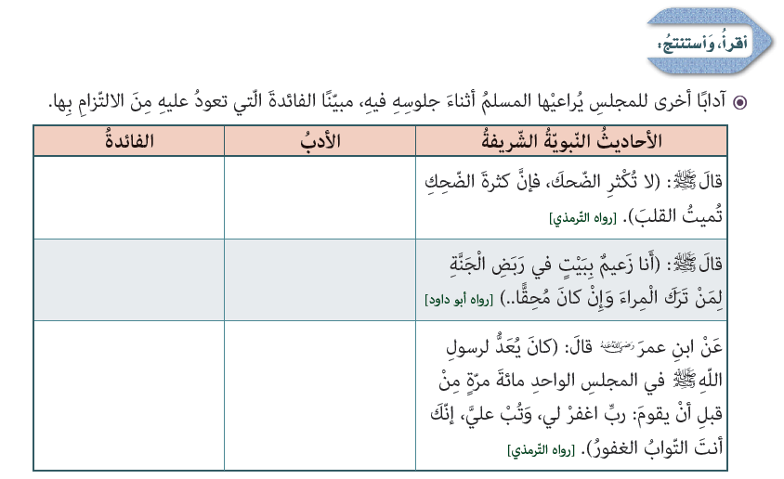
مهارة الاستنتاج
رقة القلب
وصحوة النفس
عدم الإكثار
من الضحك
ترك الجدال
والمخاصمة
المحبة
نيل الأجر
والثواب
الإكثار من
الاستغفار

Slide 20
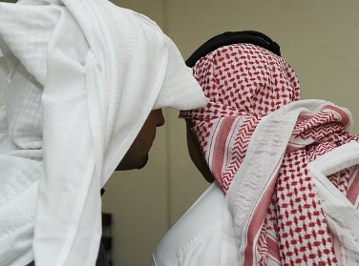
التأكد من الخبر
سوء الظن وفقدان الثقة
عدم نقل الأخبار السيئة
العداوة والكراهية
منع المتحدث عن الآخرين
تفرّق المجتمع

Slide 21
استدل على ما يلي من آداب
الخروج من المجلس
السلام
الحفاظ على المجالس هوية وطنية وشرعية
تجنب إفشاء الإسرار
دعاء كفارة المجلس
أ
ب
ج
د

Slide 23
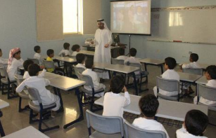
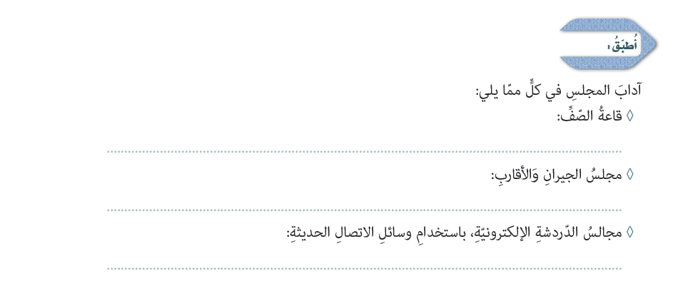
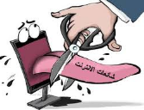
احترام المعلم والطلاب والتزام حسن الخلق
الاستئذان قبل الدخول وحسن الخلق وعدم تناقل الشائعات
حسن اختيار الوقت والكلام والتزام الأدب وعدم الإساءة للآخرين

Slide 24
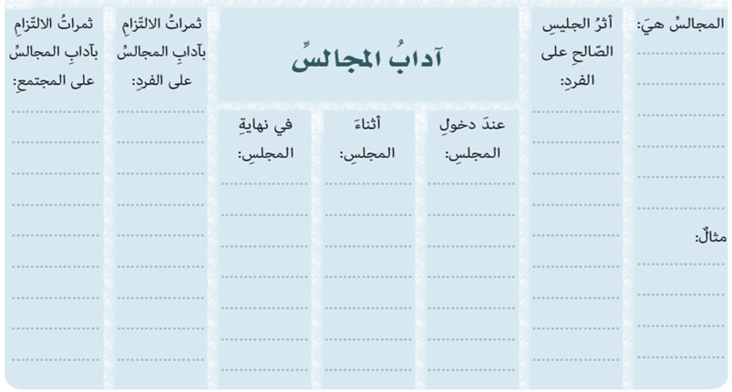
واجب (10) درجات

Slide 25
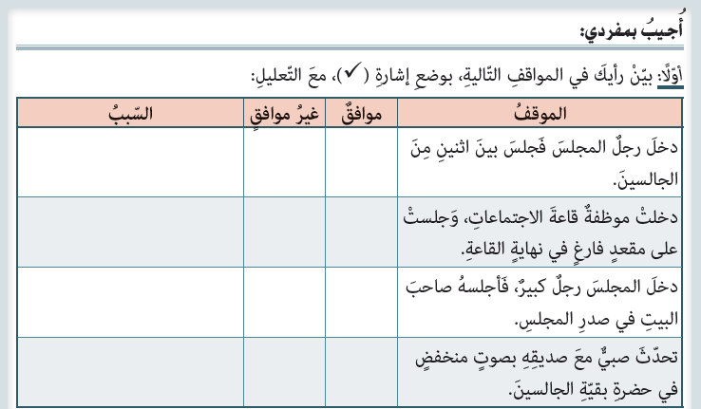
لا يجوز له الجلوس
بين اثنين إلا بإذنهما
جلست حيث انتهى
بها المجلس
احترام وتوقير الكبير
جائز إلا إذا كانوا
ثلاثة فلا يجوز

Slide 26
وأخيرا
مجلس سوء
لأن فيه استهزاءً بالدين
الابتعاد عنه

Slide 27
